Slide 1
Женская половая система
Выполнила: Здановская К.
Проверила: Вецкур Н.С.

Slide 2
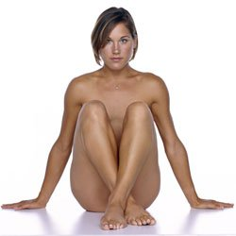
Же́нская полова́я систе́ма
Же́нская полова́я систе́ма человека состоит из двух основных частей: внутренних и наружных половых органов. Наружные половые органы в совокупности носят название вульва.

Slide 3
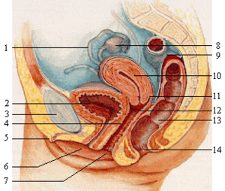
ж
Женская половая система
1 — фаллопиева труба; 2 — мочевой пузырь; 3 — лобковое сращение; 4 — влагалище; 5 — клитор; 6 — малые половые губы и наружное отверстие уретры; 7 — преддверие влагалища; 8 — яичник; 9 — стенка брюшины; 10 — матка; 11 — шейка матки; 12 — задняя часть влагалища; 13 — прямая кишка; 14 — анус;

Slide 4
2
Внутренние половые органы

Slide 5
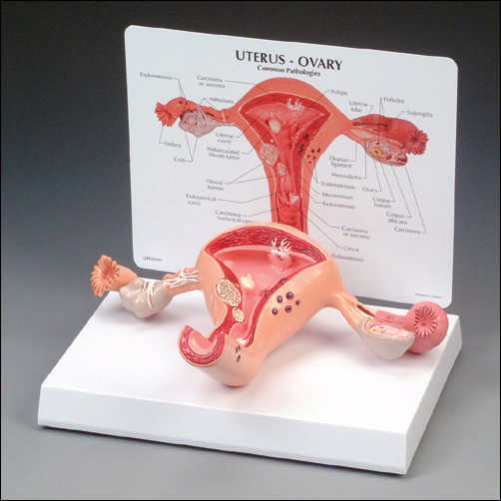
Яичники
Яичники — парный орган, располагающийся в нижней части брюшной полости и удерживающийся в ней связками. По форме яичники, достигающие в длину до 3 см, напоминают миндальное семечко. При овуляции созревшая яйцеклетка выходит непосредственно в брюшную полость, проходя по одной из «Фаллопиевых труб».

Slide 6
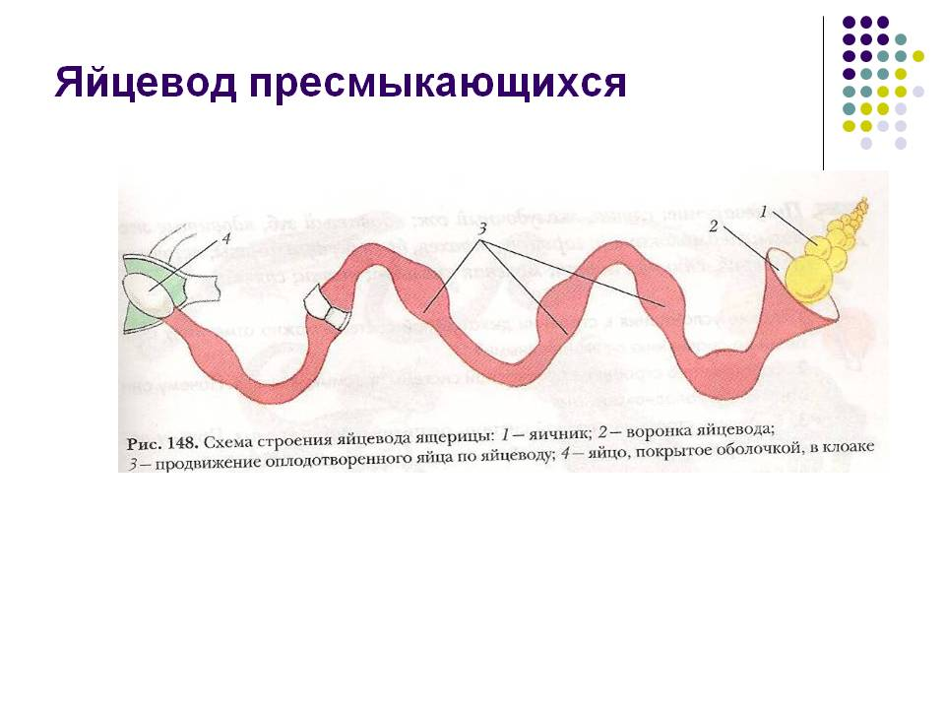
Фаллопиевы трубы
Фаллопиевы трубы иначе называются яйцеводы. Они имеют воронкообразное расширение на конце, через которое в трубу попадает созревшая яйцеклетка (яйцо). Эпителиальная выстилка фаллопиевых труб имеет реснички, биение которых создает движение тока жидкости. Этот ток жидкости и направляет в фаллопиевую трубу яйцо, готовое к оплодотворению

Slide 7
Матка
Матка — мышечный грушевидный орган, имеющий размер с кулак взрослого человека. Она располагается в середине брюшной полости сзади мочевого пузыря. Матка имеет толстые мышечные стенки. Внутренняя поверхность полости матки выстлана слизистой оболочкой, пронизанной густой сетью кровеносных сосудов. Полость матки соединяется с влагалищным каналом, который проходит через толстое мышечное кольцо, выдающееся во влагалище. Оно носит название шейка матки.

Slide 8
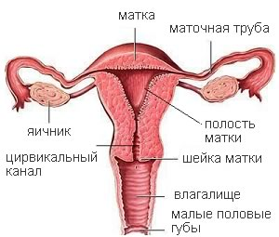
Матка
о

Slide 9
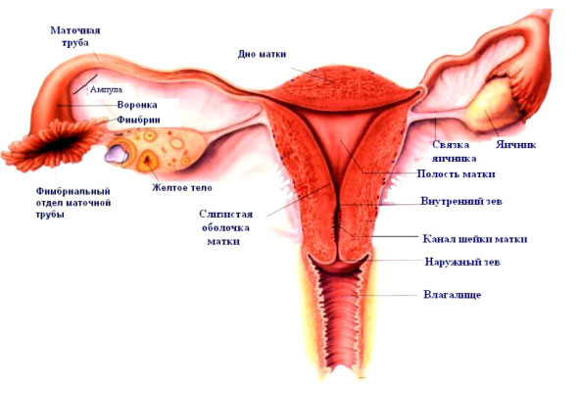
Влагалище
Влагалище — это толстая мышечная трубка, которая идет от матки и имеет выход наружу из тела женщины. Влагалище является приемником мужского копулятивного органа во время совершения полового акта, приемником семени во время полового акта, а также является родовым каналом, по которому выходит плод после завершения своего внутриутробного развития в матке.

Slide 10
Наружные половые органы

Slide 11
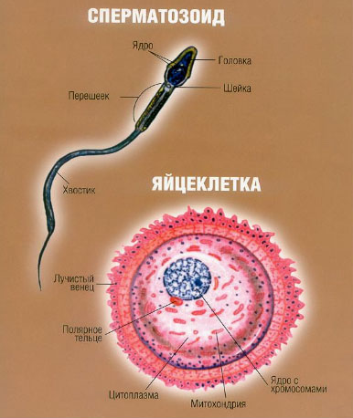
Большие половые губы
Большие половые губы — это две кожные складки, содержащие внутри жировую ткань и венозные сплетения, идущие от нижнего края живота вниз и назад. У взрослой женщины они покрыты волосами. Большие половые губы выполняют функцию защиты влагалища женщины от попадания в него микробов и инородных тел.

Slide 12
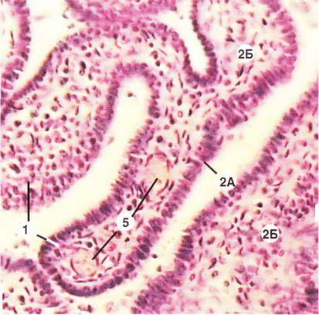
Малые половые губы
Малые половые губы, располагаются между большими половыми губами, и, как правило, скрыты между ними. Они представляют собой две тонкие кожные складки розового цвета, не покрытые волосами.

Slide 13
Клитор
Клитор у большинства женщин закрыт окаймляющими его складками кожи. Этот орган развивается из тех же зародышевых клеток, что и мужской половой член, поэтому он содержит пещеристую ткань, которая при половом возбуждении наполняется кровью, в результате чего клитор женщины также увеличивается в размерах. Это явление аналогично мужской эрекции также называется эрекция. Над самим клитором в нижней части живота находится небольшое утолщение из жировой ткани, которое у взрослых женщин покрыто волосами. Оно носит название венерин бугорок.

Slide 14
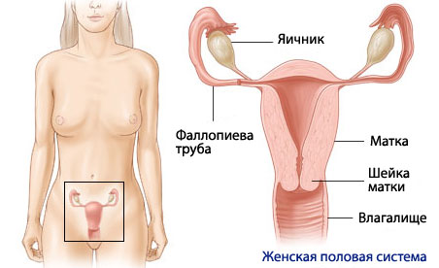
Девственная плева
Девственная плева — это тонкая перепонка, складка слизистой оболочки, состоящая из эластических и коллагеновых волокон. с отверстием, прикрывающая вход во влагалище между внутренними и наружными половыми органами. При первом половом акте обычно разрушается, после родов практически не сохраняется.
Репродуктивная система человека

Slide 15
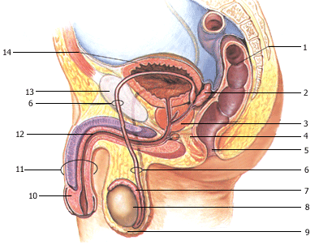
Репродуктивная система мужчины
Мужчина: Половой член • Головка члена • Крайняя плоть • Яички • Мошонка • Семявыбрасывающий проток • Семенные пузырьки • Мочеиспускательный канал • Пещеристое тело • Предстательная железа (простата) • Простатическая маточка • Сперма • Придаток яичка Половой член • Мошонка • Бульбоуретральные железы

